Slide 1
2. Ünite Ölçme ve Değerlendirme
ÜNİTE SONU
2-3 · Uygulamalar
4-7 · Dinar
8-11 · Banaz
12 · Banaz Çayı
CBS tabanlı uygulamaların kolaylıkları · s. 41
Nüfus ve ulaşım haritaları · s. 42-43
Toprak haritası · s. 44
Topoğrafya haritası kontrol listesi · s. 45
Her haritada sor:
• Amacı ne? Hangi veriler var? Hangi sembolle (nokta, çizgi, alan)? Kim, ne için kullanır?
10. Sınıf Coğrafya · 2. Ünite: Mekânsal Bilgi Teknolojileri
Kitap s. 41-45
66 / 84
Notes:
AMAÇ: Ünite sonu sorularını tanıtmak (ev; dönüt 6. haftanın açılışında).
NASIL: 1. soru 5. haftada sınıfta çözüldü. 2-3 uygulamalar, 4-7 Dinar haritaları, 8-11 Banaz toprak haritası, 12 topoğrafya haritası kontrol listesi.
KAYNAK: Kitap s. 41: 'Bu testte cevaplamanız için toplam 12 soru verilmiştir.' Daha fazla soru (s. 45): https://ders.eba.gov.tr/ders//redirectContent.jsp?resourceId=4d0ee969cf25e21923d9c14c7cfe7bd0&resourceType=1&resourceLocation=2

Slide 2
Ünite sonu — Soru 2
SORU 2
Görselleri verilen uygulamalar insanlara günlük hayatta ne tür kolaylıklar sağlar? Açıklayınız.
10. Sınıf Coğrafya · 2. Ünite: Mekânsal Bilgi Teknolojileri
Kitap s. 41
67 / 84
Notes:
AMAÇ: Ünite sonu 2. soru.
KAYNAK: Kitap s. 41.

Slide 3
Ünite sonu — Soru 2 — Örnek cevap
CEVAP
Görselleri verilen uygulamalar insanlara günlük hayatta ne tür kolaylıklar sağlar? Açıklayınız.
Örnek cevap
• A: otobüsün nerede olduğunu ve ne zaman geleceğini gösterir — beklemeyi azaltır.
• B: en yakın nöbetçi eczaneyi haritada bulur — gece ilaca ulaşmayı kolaylaştırır.
• C: arsa ve parsel bilgisine kuruma gitmeden ulaşılır — zaman kazandırır.
10. Sınıf Coğrafya · 2. Ünite: Mekânsal Bilgi Teknolojileri
Kitap s. 41
68 / 84
Notes:
AMAÇ: Örnek cevap.
KAYNAK: Kitap s. 41 görseller; çıkarım.

Slide 4
Ünite sonu — Soru 3
SORU 3
İnsanların günlük hayatını kolaylaştıran başka CBS tabanlı hangi uygulamalar bulunmaktadır? Örnekler veriniz.
10. Sınıf Coğrafya · 2. Ünite: Mekânsal Bilgi Teknolojileri
Kitap s. 41
69 / 84
Notes:
AMAÇ: Ünite sonu 3. soru.
KAYNAK: Kitap s. 41.

Slide 5
Ünite sonu — Soru 3 — Örnek cevap
CEVAP
İnsanların günlük hayatını kolaylaştıran başka CBS tabanlı hangi uygulamalar bulunmaktadır? Örnekler veriniz.
Örnek cevap
• Navigasyon ve yol tarifi uygulamaları
• Hava durumu ve yağış radarı uygulamaları
• Afet ve acil durum toplanma alanı sorgulama
• Kargo ve servis takip, en yakın hastane-okul bulma uygulamaları
10. Sınıf Coğrafya · 2. Ünite: Mekânsal Bilgi Teknolojileri
Kitap s. 41
70 / 84
Notes:
AMAÇ: Örnek cevap.
BEKLENEN CEVAP: Uygulama adı değil işlevi önemlidir; marka adı yazdırmayın.
KAYNAK: Kitap s. 31 kullanım alanları; genel bilgi.

Slide 6
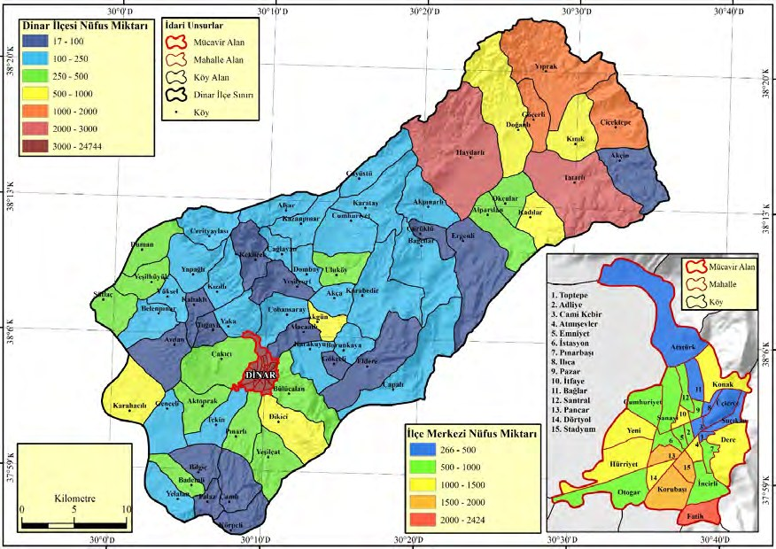
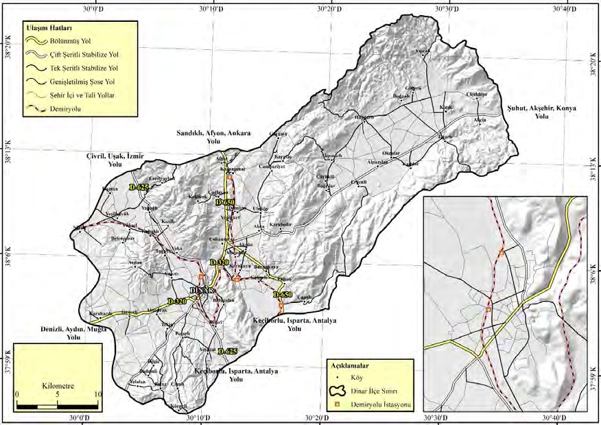
Dinar ve çevresi: iki harita
SORU 4-7
1. Harita: Nüfus Miktarı
2. Harita: Ulaşım Hatları
10. Sınıf Coğrafya · 2. Ünite: Mekânsal Bilgi Teknolojileri
Kitap s. 42
71 / 84
Notes:
AMAÇ: 4-7. soruların haritaları.
NASIL: 1. harita: köy alanlarının nüfus miktarı (renkler), idari unsurlar (mücavir, mahalle, köy alanı, ilçe sınırı, köy). 2. harita: ulaşım hatları (bölünmüş yol, stabilize yollar, şose, şehir içi yollar, demiryolu), köy, ilçe sınırı, demiryolu istasyonu.
KAYNAK: Kitap s. 42 haritalar ve lejantları (sayfa görüntüsünden okundu).

Slide 7
Ünite sonu — Soru 4
SORU 4
Aşağıda verilen mekânsal verilerin hangi haritada kullanıldığını belirleyip ilgili kutucuğu işaretleyiniz. Yerleşmeler · Yerleşmelerin nüfus miktarları · Kara yolu ulaşım hatları · Demir yolu ulaşım hattı · Yerleşme alanı sınırları · Demir yolu istasyonu
10. Sınıf Coğrafya · 2. Ünite: Mekânsal Bilgi Teknolojileri
Kitap s. 42-43
72 / 84
Notes:
AMAÇ: Ünite sonu 4. soru.
KAYNAK: Kitap s. 42-43.

Slide 8
Ünite sonu — Soru 4 — Örnek cevap
CEVAP
Aşağıda verilen mekânsal verilerin hangi haritada kullanıldığını belirleyip ilgili kutucuğu işaretleyiniz. Yerleşmeler · Yerleşmelerin nüfus miktarları · Kara yolu ulaşım hatları · Demir yolu ulaşım hattı · Yerleşme alanı sınırları · Demir yolu istasyonu
Örnek cevap
• Yerleşmeler (köy): 1. ve 2. harita
• Yerleşmelerin nüfus miktarları: 1. harita · Yerleşme alanı sınırları: 1. harita
• Kara yolu ve demir yolu ulaşım hatları, demir yolu istasyonu: 2. harita
10. Sınıf Coğrafya · 2. Ünite: Mekânsal Bilgi Teknolojileri
Kitap s. 42-43
73 / 84
Notes:
AMAÇ: Örnek cevap.
BEKLENEN CEVAP: 2. haritada ilçe sınırı vardır ama mücavir/mahalle/köy alanı sınırları yoktur.
KAYNAK: Kitap s. 42 lejantlar.

Slide 9
Ünite sonu — Soru 5
SORU 5
Mekânsal verilerin haritalarda gösteriminde kullanılan sembollerin (nokta, çizgi, alan) ne olduğunu aşağıdaki tabloya işaretleyiniz.
10. Sınıf Coğrafya · 2. Ünite: Mekânsal Bilgi Teknolojileri
Kitap s. 42-43
74 / 84
Notes:
AMAÇ: Ünite sonu 5. soru.
KAYNAK: Kitap s. 43.

Slide 10
Ünite sonu — Soru 5 — Örnek cevap
CEVAP
Mekânsal verilerin haritalarda gösteriminde kullanılan sembollerin (nokta, çizgi, alan) ne olduğunu aşağıdaki tabloya işaretleyiniz.
Örnek cevap
• 1. harita: yerleşmeler nokta · nüfus miktarları alan (renkli köy alanları) · yerleşme alanı sınırları çizgi
• 2. harita: yerleşmeler nokta · kara yolu ve demir yolu çizgi · demir yolu istasyonu nokta
10. Sınıf Coğrafya · 2. Ünite: Mekânsal Bilgi Teknolojileri
Kitap s. 42-43
75 / 84
Notes:
AMAÇ: Örnek cevap.
KAYNAK: Kitap s. 42 haritaları ve s. 37 sembol ölçütü.

Slide 11
Ünite sonu — Soru 6-7
SORU 6-7
6. Haritalarda kullanılan mekânsal verilerdeki farklılığın nedenleri neler olabilir? Açıklayınız. 7. Bu haritalar günlük hayatta hangi amaçlarla kullanılmaktadır? Açıklayınız.
10. Sınıf Coğrafya · 2. Ünite: Mekânsal Bilgi Teknolojileri
Kitap s. 43
76 / 84
Notes:
AMAÇ: Ünite sonu 6-7.
KAYNAK: Kitap s. 43.

Slide 12
Ünite sonu — Soru 6-7 — Örnek cevap
CEVAP
6. Haritalarda kullanılan mekânsal verilerdeki farklılığın nedenleri neler olabilir? Açıklayınız. 7. Bu haritalar günlük hayatta hangi amaçlarla kullanılmaktadır? Açıklayınız.
Örnek cevap
• 6) Haritaların amacı farklıdır: biri nüfusun dağılışını, öbürü ulaşımı gösterir; her amaç için gereken veri seçilmiştir.
• 7) 1. harita: okul, sağlık ocağı gibi hizmetlerin ve yatırımların nüfusa göre planlanması · 2. harita: yol ve rota planı, ulaşım yatırımları, yolculuk
10. Sınıf Coğrafya · 2. Ünite: Mekânsal Bilgi Teknolojileri
Kitap s. 43
77 / 84
Notes:
AMAÇ: Örnek cevap.
KAYNAK: Kitap s. 42-43; çıkarım.

Slide 13
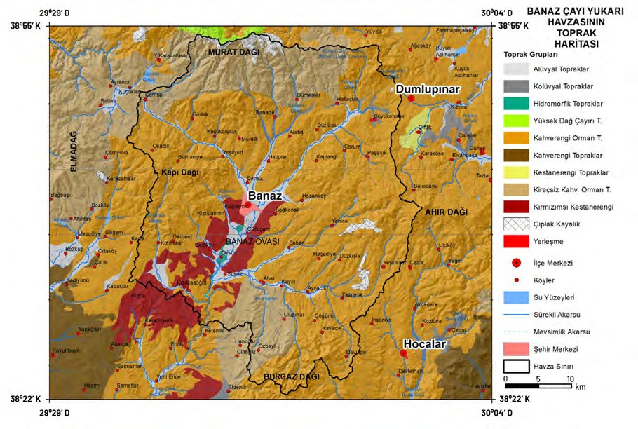
Banaz Çayı Yukarı Havzasının toprak haritası
SORU 8-11
10. Sınıf Coğrafya · 2. Ünite: Mekânsal Bilgi Teknolojileri
Kitap s. 44
78 / 84
Notes:
AMAÇ: 8-11. soruların haritası.
NASIL: Lejant: toprak grupları (alüvyal, kolüvyal, hidromorfik, yüksek dağ çayırı, kahverengi orman, kahverengi, kestanerengi, kireçsiz kahverengi orman, kırmızımsı kestanerengi, çıplak kayalık), yerleşme, ilçe merkezi, köyler, su yüzeyleri, sürekli ve mevsimlik akarsu, şehir merkezi, havza sınırı.
KAYNAK: Kitap s. 44 harita ve lejantı (sayfa görüntüsünden okundu).

Slide 14
Ünite sonu — Soru 8-9
SORU 8-9
8. Bu harita hangi alanlarda kullanılabilir? 9. Haritanın amaca uygun olarak oluşturulmasında hangi tür mekânsal veriler elde edilmiştir?
10. Sınıf Coğrafya · 2. Ünite: Mekânsal Bilgi Teknolojileri
Kitap s. 44
79 / 84
Notes:
AMAÇ: Ünite sonu 8-9.
KAYNAK: Kitap s. 44.

Slide 15
Ünite sonu — Soru 8-9 — Örnek cevap
CEVAP
8. Bu harita hangi alanlarda kullanılabilir? 9. Haritanın amaca uygun olarak oluşturulmasında hangi tür mekânsal veriler elde edilmiştir?
Örnek cevap
• 8) Tarım planlaması (toprağa uygun ürün), arazi kullanımı, toprak koruma, yerleşme yeri seçimi
• 9) Toprak grupları; yerleşmeler (ilçe merkezi, köyler, şehir merkezi); sürekli ve mevsimlik akarsular; su yüzeyleri (göletler); havza sınırı
10. Sınıf Coğrafya · 2. Ünite: Mekânsal Bilgi Teknolojileri
Kitap s. 44
80 / 84
Notes:
AMAÇ: Örnek cevap.
KAYNAK: Kitap s. 44 lejant; s. 31 tarım uygulamaları.

Slide 16
Ünite sonu — Soru 10-11
SORU 10-11
10. Elde edilen mekânsal verilerin haritadaki gösteriminde kullanılan sembollerin (nokta, çizgi, alan) ne olduğunu aşağıdaki tabloya işaretleyiniz. Toprak türleri · Yerleşme alanları · Akarsular · Göletler. 11. İnsanlar, oluşturulan bu haritayı günlük hayatta hangi amaçlar doğrultusunda kullanabilir?
10. Sınıf Coğrafya · 2. Ünite: Mekânsal Bilgi Teknolojileri
Kitap s. 44
81 / 84
Notes:
AMAÇ: Ünite sonu 10-11.
KAYNAK: Kitap s. 44.

Slide 17
Ünite sonu — Soru 10-11 — Örnek cevap
CEVAP
10. Elde edilen mekânsal verilerin haritadaki gösteriminde kullanılan sembollerin (nokta, çizgi, alan) ne olduğunu aşağıdaki tabloya işaretleyiniz. Toprak türleri · Yerleşme alanları · Akarsular · Göletler. 11. İnsanlar, oluşturulan bu haritayı günlük hayatta hangi amaçlar doğrultusunda kullanabilir?
Örnek cevap
• 10) Toprak türleri alan · yerleşme alanları alan · akarsular çizgi · göletler alan
• 11) Çiftçi toprağına uygun ürünü seçer; belediye verimli toprakları yapılaşmadan korur; yatırımcı yer seçer.
10. Sınıf Coğrafya · 2. Ünite: Mekânsal Bilgi Teknolojileri
Kitap s. 44
82 / 84
Notes:
AMAÇ: Örnek cevap.
BEKLENEN CEVAP: Köyler ve ilçe merkezi haritada nokta ile de gösterilmiştir; soru 'yerleşme alanları'nı sorduğu için alan.
KAYNAK: Kitap s. 44 lejant.

Slide 18
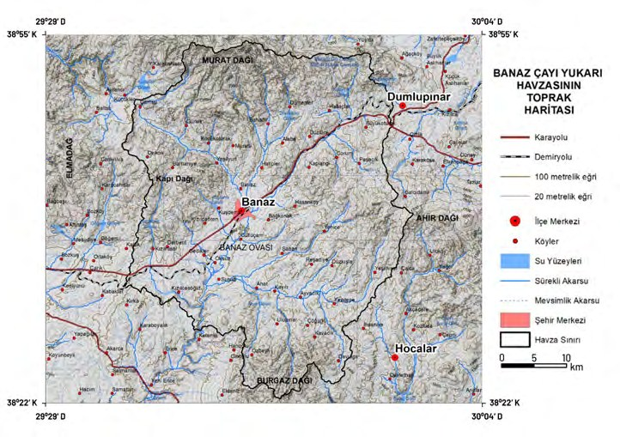
Ünite sonu — Soru 12
SORU 12
Kontrol listesi | Evet / Hayır
Banaz Çayı Yukarı Havzası haritası yükselti basamaklarının dağılışını göstermeyi amaçlamıştır. | ☐ E ☐ H
Haritada havza sınırı içerisinde olan alanların yükselti değerleri, yerleşmeler, ulaşım yolları, akarsu ve göletlere ait mekânsal veriler yer almaktadır. | ☐ E ☐ H
Havzanın mekânsal verilerinden olan akarsu ve göletler, haritada aynı sembol ile gösterilmiştir. | ☐ E ☐ H
Havzanın mekânsal verilerinden olan yerleşmeler, haritada nokta sembolü ile gösterilmiştir. | ☐ E ☐ H
Havzanın mekânsal verilerinden olan ulaşım yolları, haritada alan sembolü ile gösterilmiştir. | ☐ E ☐ H
10. Sınıf Coğrafya · 2. Ünite: Mekânsal Bilgi Teknolojileri
Kitap s. 45
83 / 84
Notes:
AMAÇ: Topoğrafya haritasını planlama sorularına göre denetlemek.
NASIL: Lejant: karayolu, demiryolu, 100 ve 20 metrelik eş yükselti eğrileri, ilçe merkezi, köyler, su yüzeyleri, sürekli ve mevsimlik akarsu, şehir merkezi, havza sınırı.
KAYNAK: Kitap s. 45 harita ve lejantı (sayfa görüntüsünden okundu).

Slide 19
Ünite sonu — Soru 12 — Örnek cevap
CEVAP
Kontrol listesi | Evet / Hayır
Banaz Çayı Yukarı Havzası haritası yükselti basamaklarının dağılışını göstermeyi amaçlamıştır. | Evet*
Haritada havza sınırı içerisinde olan alanların yükselti değerleri, yerleşmeler, ulaşım yolları, akarsu ve göletlere ait mekânsal veriler yer almaktadır. | Evet
Havzanın mekânsal verilerinden olan akarsu ve göletler, haritada aynı sembol ile gösterilmiştir. | Hayır
Havzanın mekânsal verilerinden olan yerleşmeler, haritada nokta sembolü ile gösterilmiştir. | Evet
Havzanın mekânsal verilerinden olan ulaşım yolları, haritada alan sembolü ile gösterilmiştir. | Hayır
10. Sınıf Coğrafya · 2. Ünite: Mekânsal Bilgi Teknolojileri
Kitap s. 45
84 / 84
Notes:
AMAÇ: Topoğrafya haritasını planlama sorularına göre denetlemek.
NASIL: Lejant: karayolu, demiryolu, 100 ve 20 metrelik eş yükselti eğrileri, ilçe merkezi, köyler, su yüzeyleri, sürekli ve mevsimlik akarsu, şehir merkezi, havza sınırı.
BEKLENEN CEVAP: *1. madde: yükselti eş yükselti eğrileriyle (100 ve 20 m) gösterilmiştir; renkli yükselti basamağı yoktur — 'yükselti dağılışı' anlamında Evet, gerekçeli 'Hayır' da tartışılabilir. 4. madde: köyler ve ilçe merkezi noktadır; şehir merkezi alan olarak da gösterilmiştir. Kitabın cevap anahtarı EBA girişi ister, okunmadı.
KAYNAK: Kitap s. 45 harita ve lejantı (sayfa görüntüsünden okundu).

Slide 20
Kaynaklar ve Haklar
KAYNAKÇA
Ders kitabı. Coğrafya 10. Sınıf Ders Kitabı (Ortaöğretim), 2026-2027 baskısı. Yazarlar: Alper Soyatlar, Bülent Akça, Mehmet Ekici, Yıldıray Türkmen. Millî Eğitim Bakanlığı Yayınları No 10141 · Ders Kitapları Dizisi No 2174 · ISBN 978-975-11-8921-9. Slaytlardaki “Kitap s. …” etiketleri bu baskının sayfalarıdır.
Öğretim programı ve etkinlikler. Coğrafya dersi öğretim programı (2026 nüshası): Talim ve Terbiye Kurulunun 23.05.2024 tarihli ve 20 sayılı kararıyla kabul edilen, 13.05.2026 tarihli ve 53 sayılı kararıyla güncellenen program.
Haklar ve lisans. Ders kitabından alınan metin, soru ve görsellerin hakları Millî Eğitim Bakanlığına aittir; eğitim ve öğretim amacıyla, kaynak gösterilerek alıntılanmıştır (5846 sayılı Fikir ve Sanat Eserleri Kanunu md. 34). Sunumun tasarımı, ders akışı, etkinlik kurgusu, örnek cevaplar ve öğretmen notları okulapp.org'un özgün katkısıdır; yalnız bu katkılar CC BY 4.0 lisansıyla paylaşılır. Resmî bir Bakanlık materyali değildir.
10. Sınıf Coğrafya · 2. Ünite: Mekânsal Bilgi Teknolojileri
okulapp.org/cografya · sürüm 2026.10
Notes:
AMAÇ: Kaynak gösterimi — 5846 sayılı Kanun md. 34 eğitim amaçlı seçme ve toplama eserlerde eserin ve eser sahibinin adının belirtilmesini ister. Derste gösterilmesi gerekmez; dosyayı paylaşırken bu slaytı silmeyin.

